Slide 1
HDMI 原理简介
Video test team

Slide 2
High Definition Multimedia
高达5Gbps的数据传输带宽,最远可传输15米
(一个1080p的视频和一个8声道的音频信号需求少于4GB/s)
传送无压缩的音频信号及高分辨率视频信号

Slide 3
HDMI接口
Type A, Type C, Type D和Type E 4种类型，
Type A是标准的HDMI口，也是最常见的。
Type C是Mini的HDMI口。
Type D是Micro HDMI口。
Type E是汽车用的HDMI连接口。

Slide 4
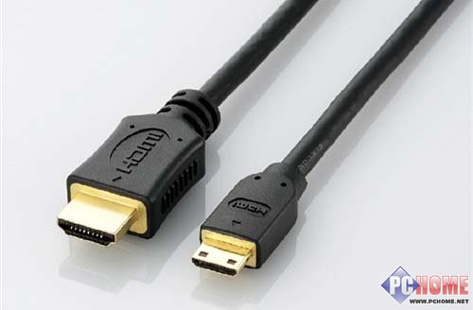
Type A:

Slide 5
HDCP
High-bandwidth Digital Content Protection
高清电影、电视节目的重要反盗版技术，(不支持HDCP协议的显示器无法正常播放有版权的高清节目,只能看到黑屏或者低画质的节目)
支持HDCP协议，必须使用DVI、HDMI等数字视频接口

Slide 6
HDMI源于DVI接口技术, 二者能够通过转接头相互转换
通过对3个TMDS数据信息通道， HMDI支持多种方式的视频格式：RGB数字色度分量的4：4：4信号，也可以传输YCbCr数字色差分量的4：2：2信号，最高可满足24位视频信号

Slide 7
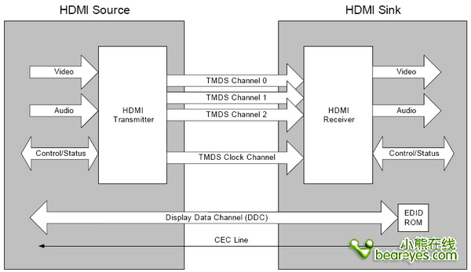

Slide 8
TMDS
Transition Minimized Differential Signaling
通过异或及异或非等逻辑算法将原始信号数据转换成10位，前8为数据由原始信号经运算后获得，第9位指示运算的方式，第10位用来对应直流平衡
HDMI数据线和接收器包括三个不同的TMDS数据信息通道和一个时钟通道

Slide 9
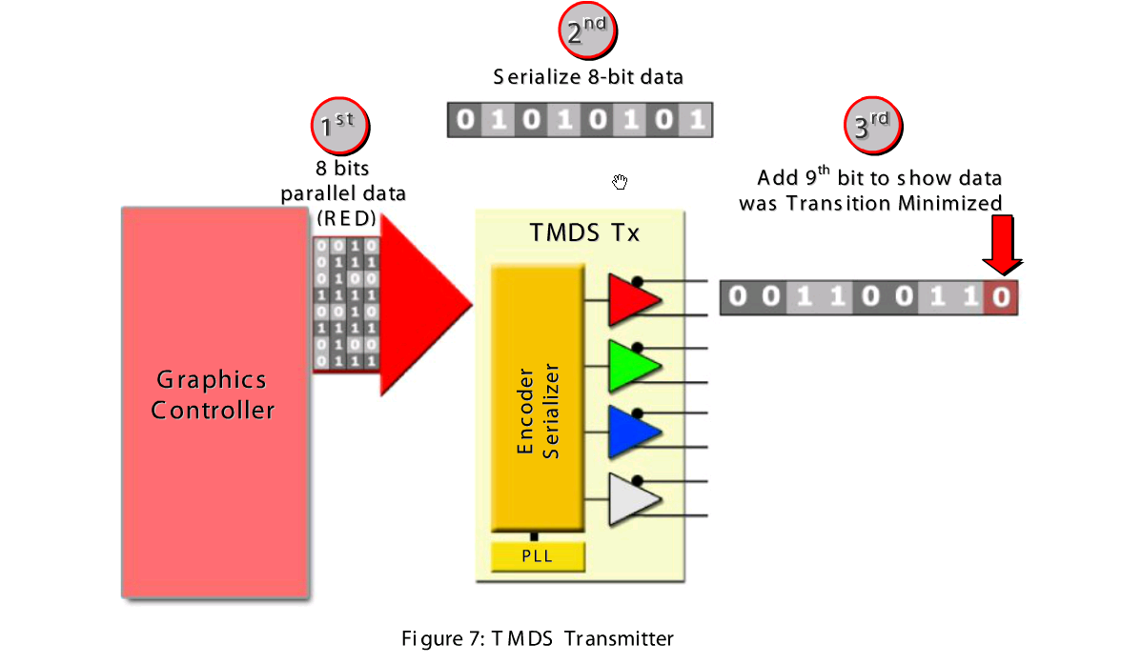
TMDS

Slide 10
DC-balance : 8b/10b encoding
8b/10b编码是目前高速数据传输接口或总线常用的编码方式，该编码技术的基本精神很简单，就是将8个位经过映射的机制转化为10个位的字码，但是平衡了位流中0与1的数量，这就是8b/10b编码的根本目的“直流平衡（DC Balance）”。当高速串行流的逻辑1或逻辑0有多个位没有产生变化时，信号的转换就会因为电压位阶的关系而造成信号错误，直流平衡的最大好处便是可以克服以上问题。

Slide 11
HDMI的数据传输过程
1 视频数据传输期
2 岛屿数据传输期
3 控制数据传输期

Slide 12
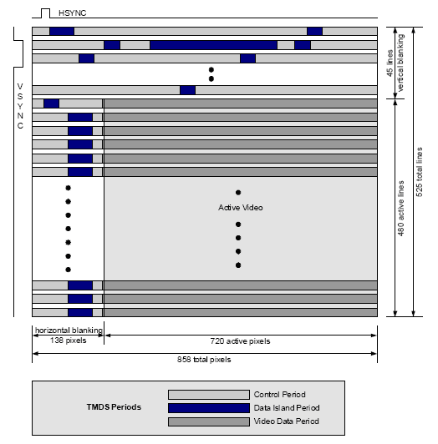

Slide 13
视频数据传输期
HDMI数据线上传送视频像素信号，视频信号经过编码，生成3路（即3个TMDS数据信息通道，每路8位）共24位的视频数据流，输入到HDMI发射器中
24位像素的视频信号通过TMDS通道传输，将每通道8位的信号编码转换为10位,在每个10位像素时钟周期传送一个最小化的信号序列
视频信号被调制为TMDS数据信号传送出去，最后到接受器中接收

Slide 14
岛屿数据传输期
在TMDS通道上传输音频数据和辅助数据，这些数据每4位被一组，构成一个4位数据包
数据包被调制为10位一组的的TMDS信号后发出

Slide 15
Guard Band保护频带
视频数据传输期和岛屿数据传输期开始于一个Guard Band保护频带
Guard Band由2个特殊的字符组成
目的在于在明确限定控制数据传输期之后的跳转是视频数据传输期

Slide 16
控制数据传输期
任意两个数据传输周期之间
每一个TMDS通道包含2位的控制数据, 三个通道一共6位的控制数据： HSYNC（行同步）、VSYNC（场同步）、CTL0、CTL1、CTL2和CTL3
在每个控制周期最后的阶段，CTL0、CTL1、CTL2和CTL3组成的文件头，说明下一个周期是视频数据传输期还是岛屿数据传输期

Slide 17
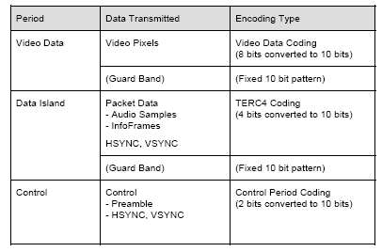
岛屿数据和控制数据的传输是在视频数据传输的消隐期

Slide 18
4b -> 10b
case (D3, D2, D1, D0):
0000: q_out[9:0] = 0b1010011100;
0001: q_out[9:0] = 0b1001100011;
0010: q_out[9:0] = 0b1011100100;
0011: q_out[9:0] = 0b1011100010;
0100: q_out[9:0] = 0b0101110001;
0101: q_out[9:0] = 0b0100011110;
0110: q_out[9:0] = 0b0110001110;
0111: q_out[9:0] = 0b0100111100;
1000: q_out[9:0] = 0b1011001100;
1001: q_out[9:0] = 0b0100111001;
1010: q_out[9:0] = 0b0110011100;
1011: q_out[9:0] = 0b1011000110;
1100: q_out[9:0] = 0b1010001110;
1101: q_out[9:0] = 0b1001110001;
1110: q_out[9:0] = 0b0101100011;
1111: q_out[9:0] = 0b1011000011;
endcase;

Slide 19
2b -> 10b
case (D1, D0):
0, 0: q_out[9:0] = 0b1101010100;
0, 1: q_out[9:0] = 0b0010101011;
1, 0: q_out[9:0] = 0b0101010100;
1, 1: q_out[9:0] = 0b1010101011;
endcase;

Slide 20
8b -> 10b
…

Slide 21
Others
TMDS通道速率一般在25MHz～165MHz之间
HDMI1.3规范已经将这一上限提升到了225MHz
当速率低于25MHz时，将使用像素重复法来传输，即视频流中的像素被重复使用
以每个TMDS通道最高165MHz，3个通道传输RGB/YCbCr格式24位像素数据计算，最高带宽可达4.95Gbps，实际传输带宽接近4Gbps
高清视频格式1080p所需的带宽为2.2Gbps
提供最高8路，每路采样频率192kHz音频信号

Slide 22
Video Format Timing Specifications
All specified video line pixel counts and video field line counts (both active and total) and HSYNC and VSYNC positions, polarities, and durations shall be adhered to when transmitting a specified video format timing.
For example, if a Source is processing material with fewer active pixels per line than required (i.e.704 pixels vs. 720 pixels for standard definition MPEG2 material), it may add pixels to the left and right of the supplied material before transmitting across HDMI. AVI bar info may need to be adjusted to account for these added pixels. Detailed timing is found in CEA-861-D or a later version of CEA-861 for the following video format timings.

Slide 23
Primary Video Format Timings
• 640x480p @ 59.94/60Hz
• 1280x720p @ 59.94/60Hz
• 1920x1080i @ 59.94/60Hz
• 720x480p @ 59.94/60Hz
• 720(1440)x480i @ 59.94/60Hz
• 1280x720p @ 50Hz
• 1920x1080i @ 50Hz
• 720x576p @ 50Hz
• 720(1440)x576i @ 50Hz

Slide 24
Secondary Video Format Timings
• 720(1440)x240p @ 59.94/60Hz
• 2880x480i @ 59.94/60Hz
• 2880x240p @ 59.94/60Hz
• 1440x480p @ 59.94/60Hz
• 1920x1080p @ 59.94/60Hz
• 720(1440)x288p @ 50Hz
• 2880x576i @ 50Hz
• 2880x288p @ 50Hz
• 1440x576p @ 50Hz
• 1920x1080p @ 50Hz
• 1920x1080p @ 23.98/24Hz
• 1920x1080p @ 25Hz
• 1920x1080p @ 29.97/30Hz
• 2880x480p @ 59.94/60Hz
• 2880x576p @ 50Hz
• 1920x1080i (1250 total) @ 50Hz
• 720(1440)x480i @ 119.88/120Hz
• 720x480p @ 119.88/120Hz
• 1920x1080i @ 119.88/120Hz
• 1280x720p @ 119.88/120Hz
• 720(1440)x480i @ 239.76/240Hz
• 720x480p @ 239.76/240Hz
• 720(1440)x576i @ 100Hz
• 720x576p @ 100Hz
• 1920x1080i @ 100Hz
• 1280x720p @ 100Hz
• 720(1440)x576i @ 200Hz
• 720X576p @ 200Hz

